Slide 1
模仿JD网站设计
组长：冯哲熙

Slide 2
主要内容
JD官网首页
物品详情页（粗略）

Slide 3
所学知识
html：进行页面组建添加粗略布局
css：页面详细布局与美化
javascript：动画效果实现
jQuery：更为简单的js，同样用于动画

Slide 4
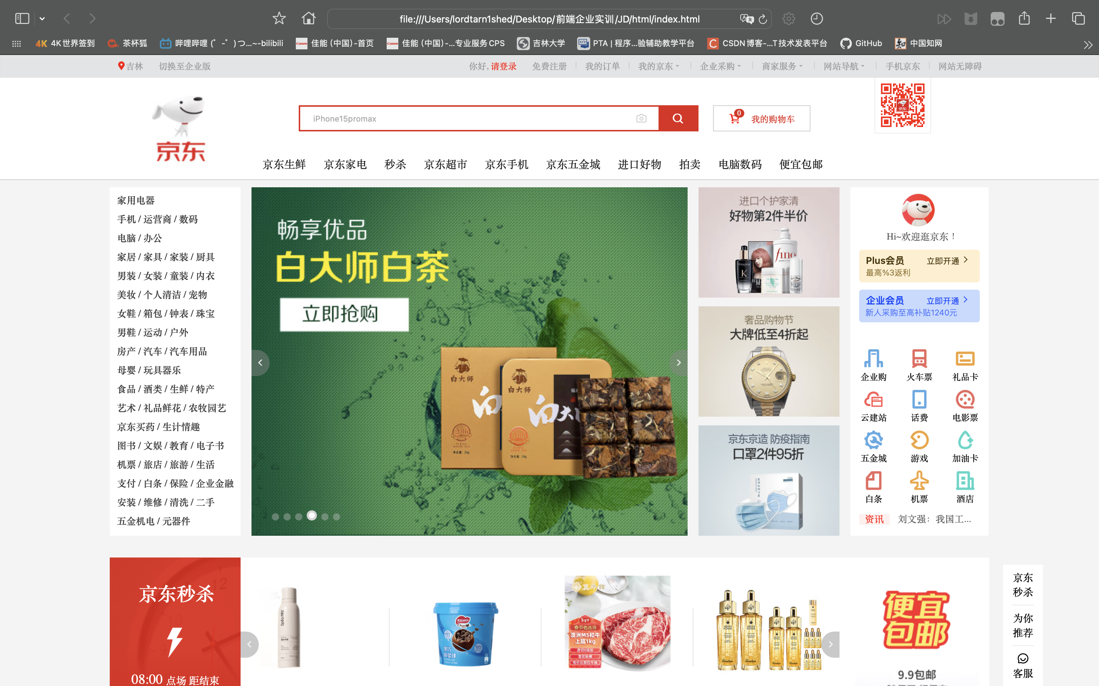
JD首页总体展示：头部

Slide 5
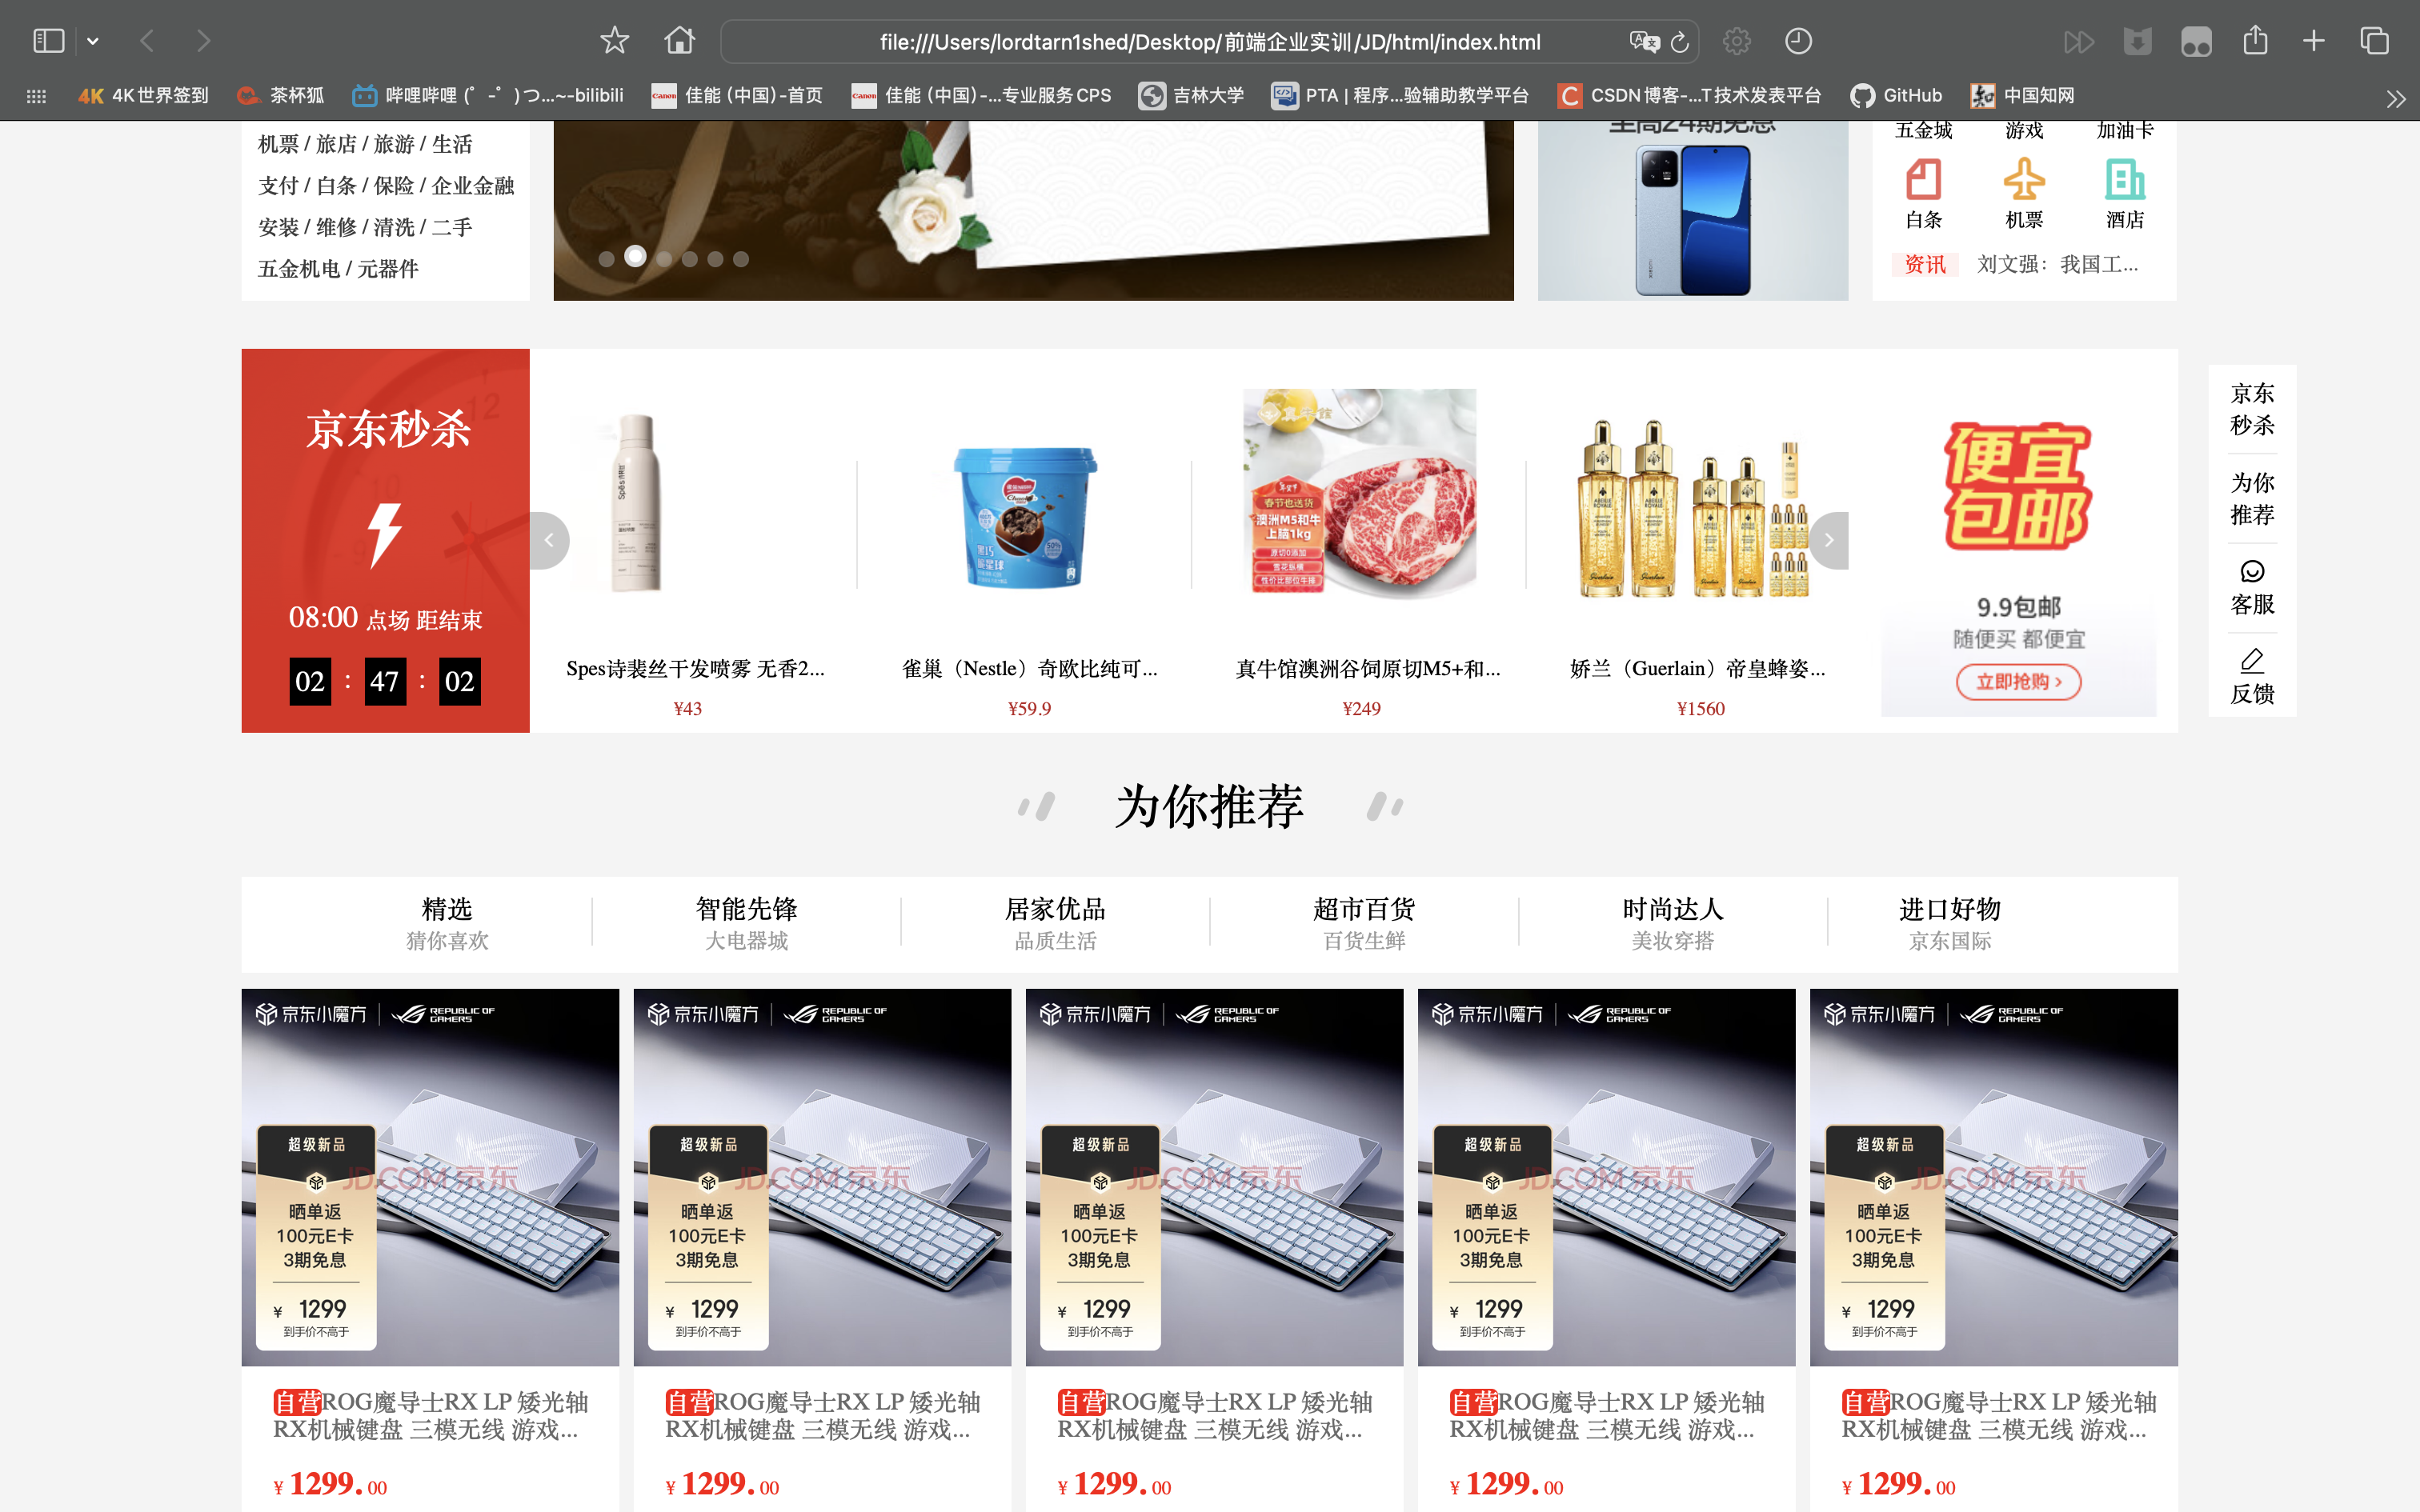
中部：

Slide 6
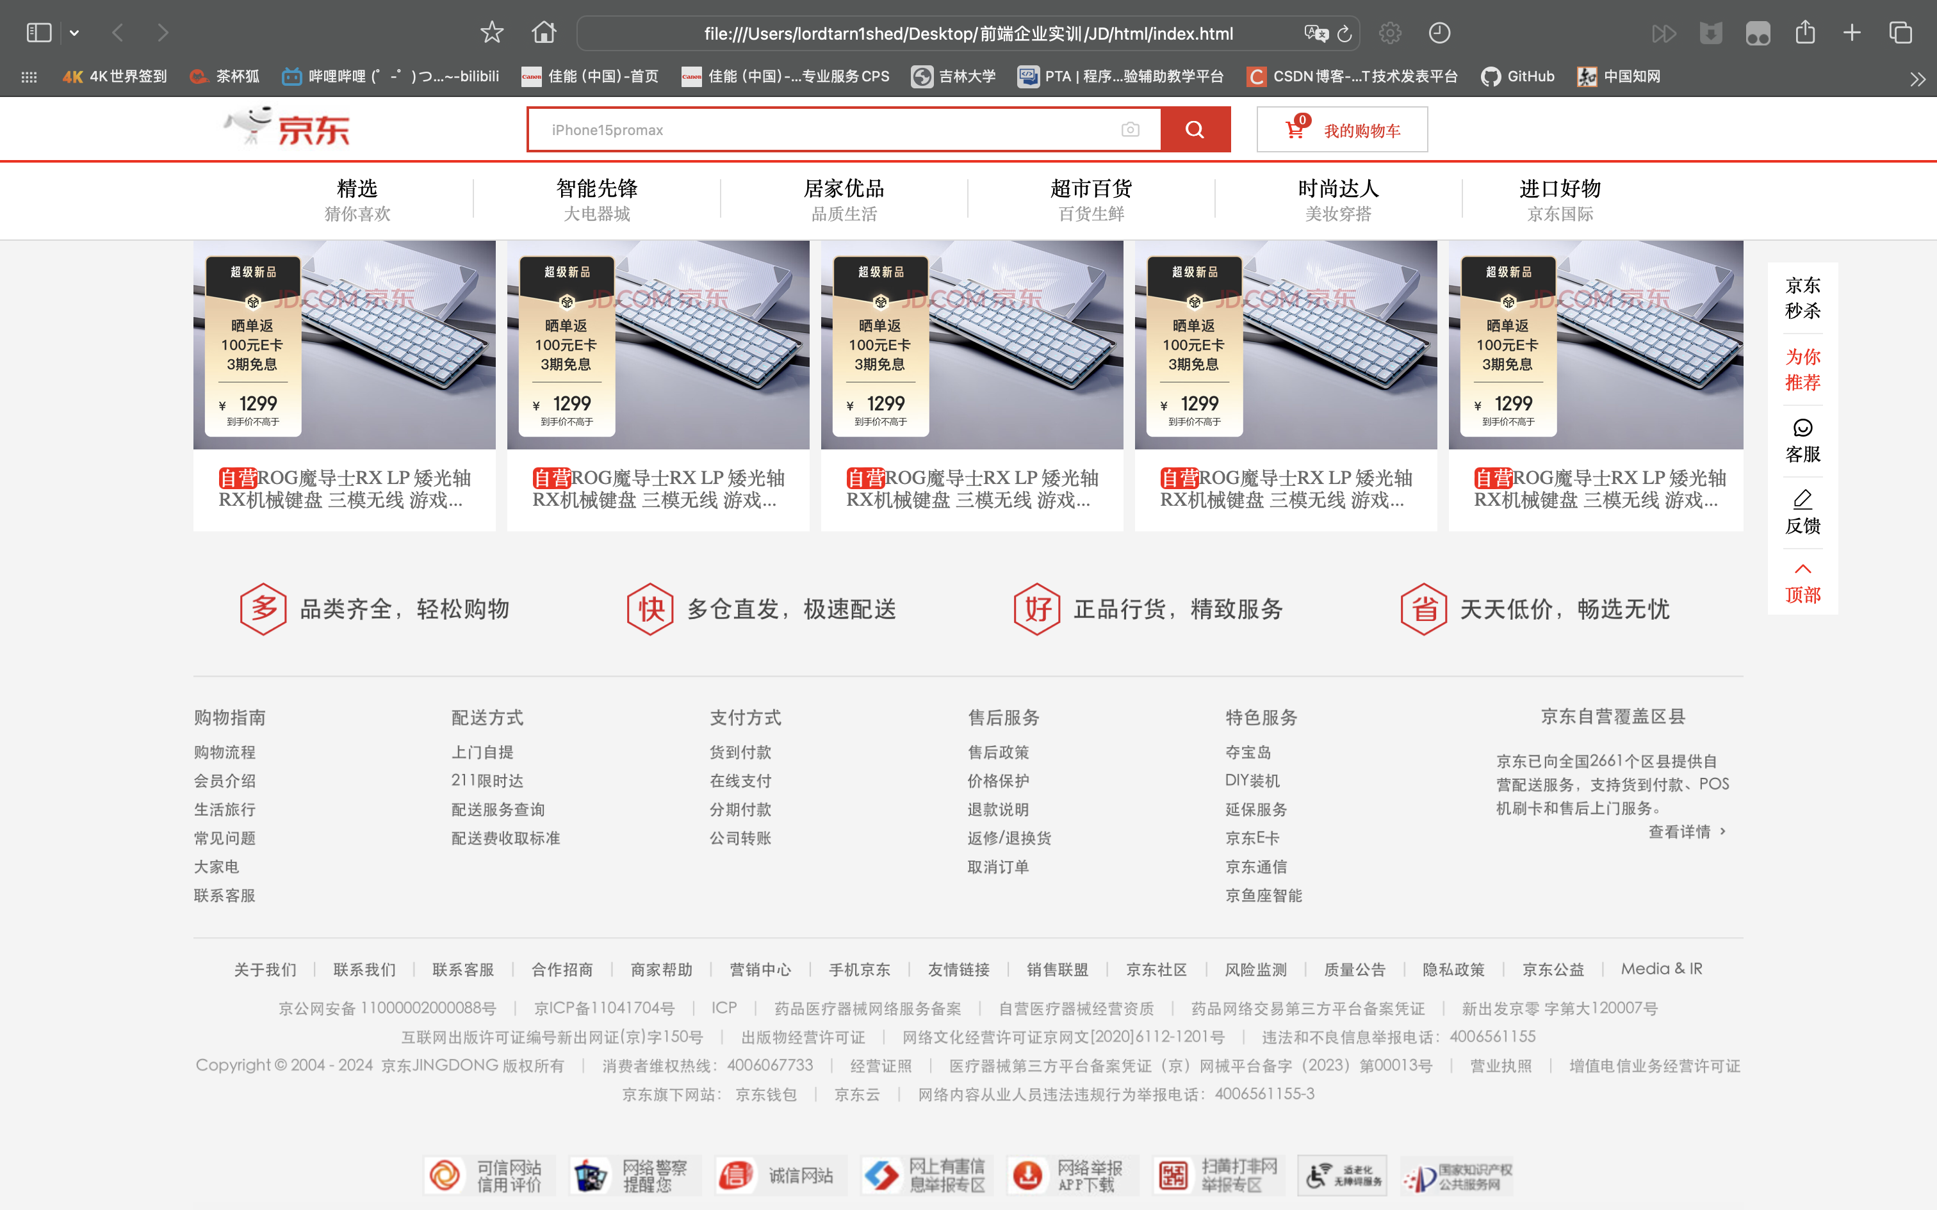
底部：

Slide 7
功能说明：
主要完成的功能有：顶部导航栏悬停下拉功能、模糊查询、购物车下拉栏、侧边导航栏、中心大轮播图、小轮播图、图标悬停切换变色、秒杀倒计时、滚动横幅物品栏、两层吸顶、侧边电梯栏，以及一些必要的过渡和美化。主要以仿制JD主页为目的，机制显示效果尽可能保持一致。

Slide 8
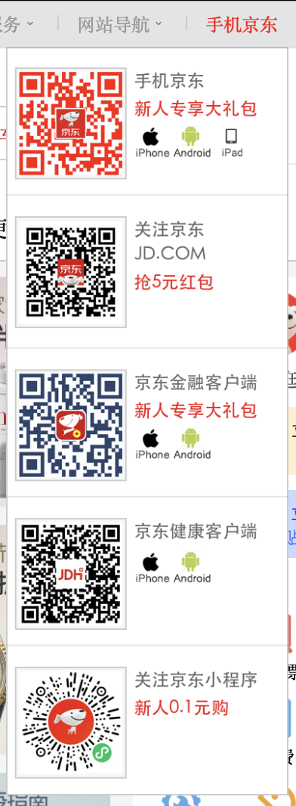
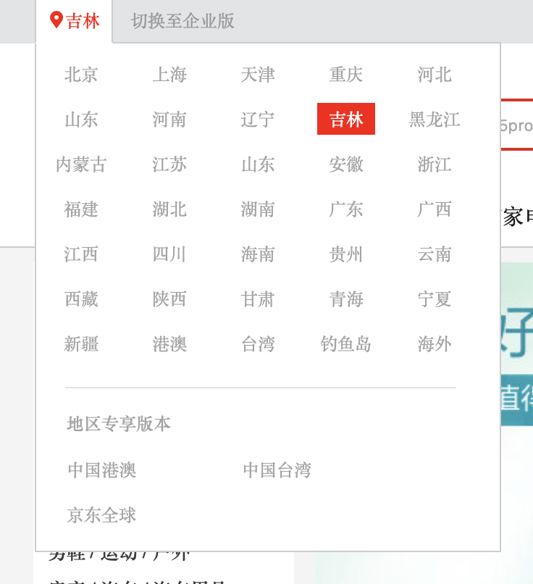
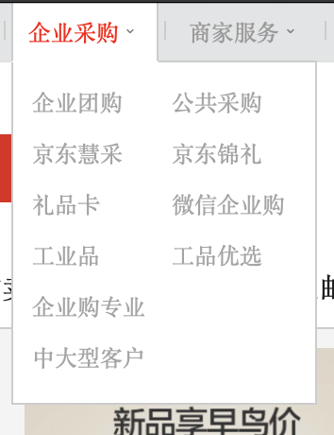
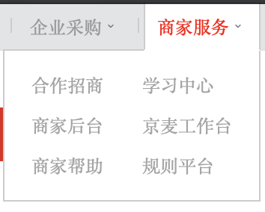
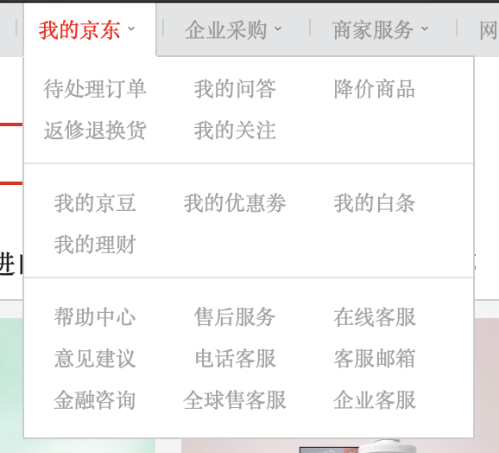
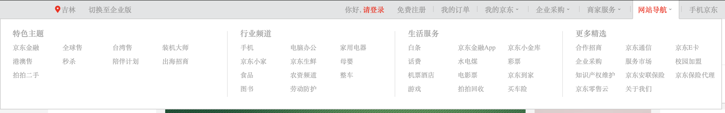
顶部导航栏下拉

Slide 9
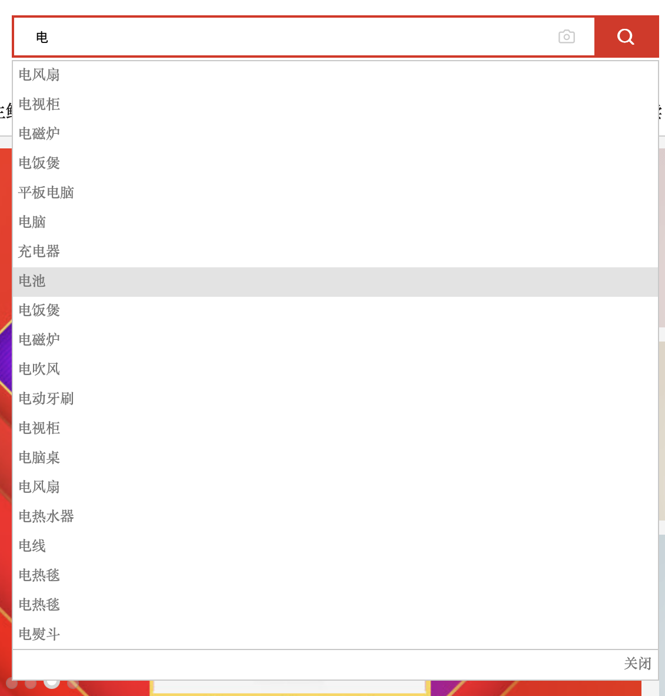
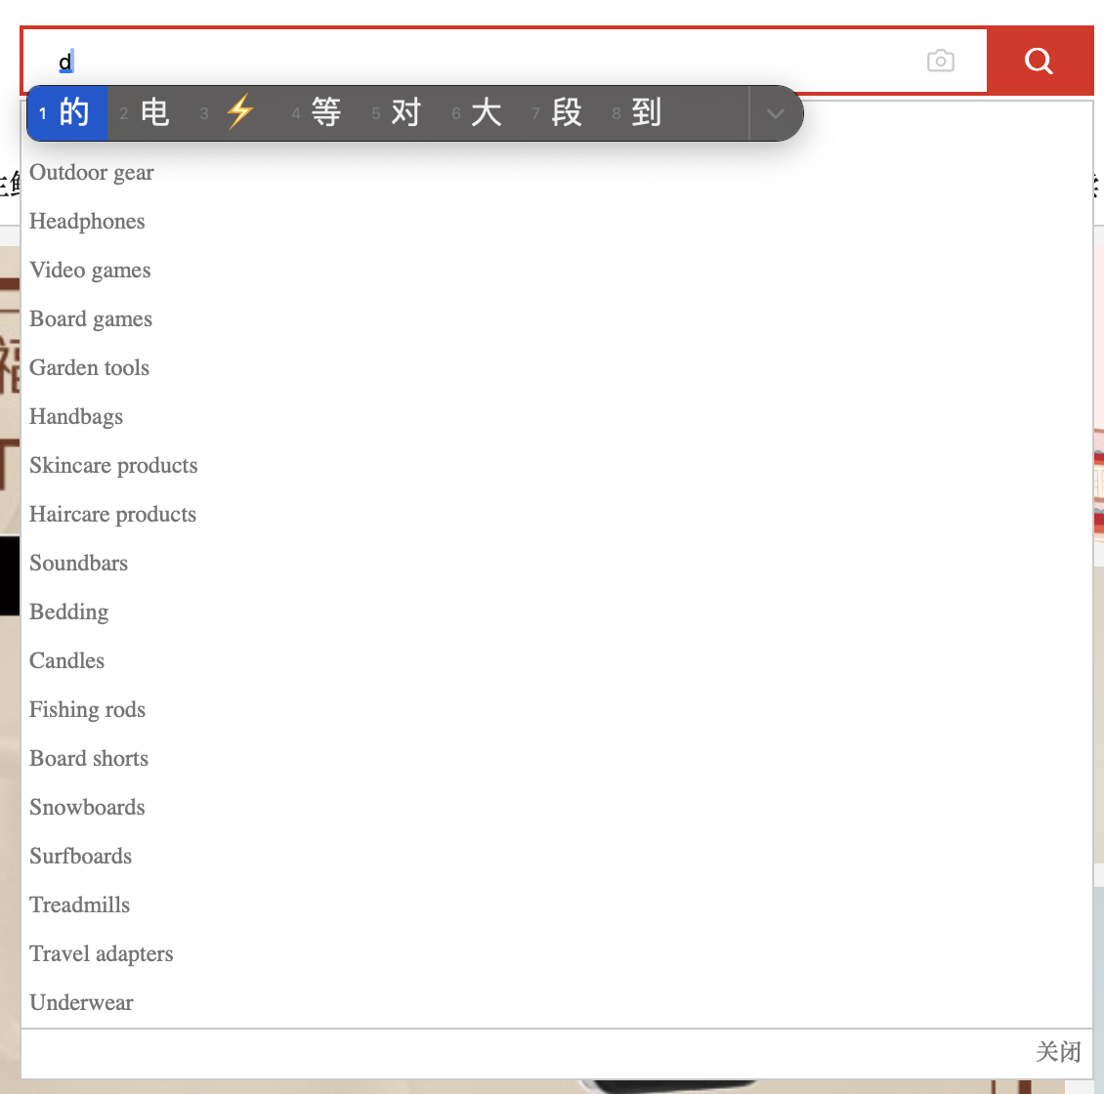
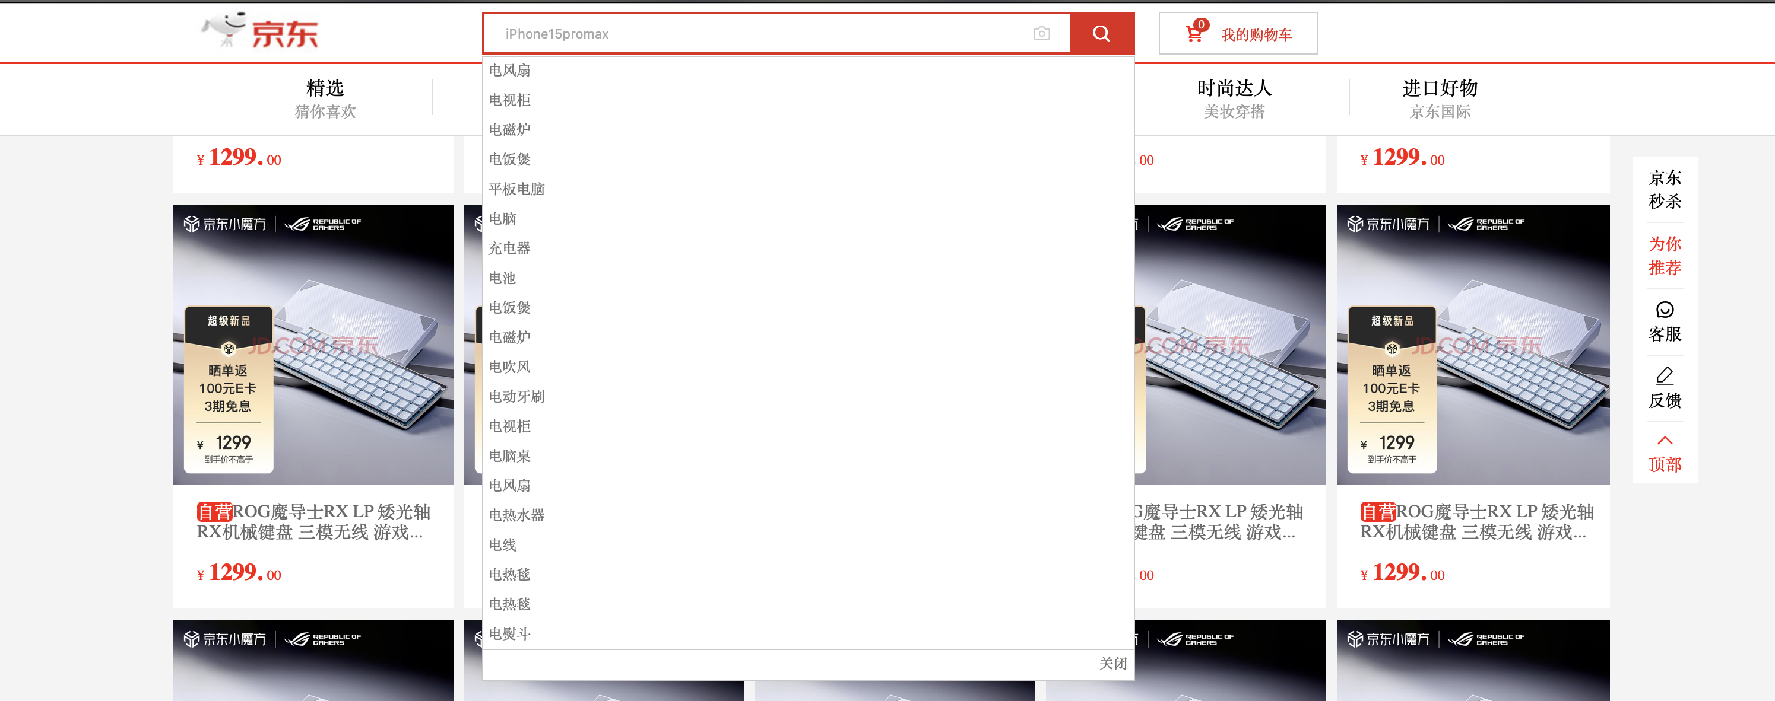
模糊查询
可以点击关闭，失焦关闭，点击展示等
根据搜索结果调节下拉栏大小，设置了上限
鼠标悬停变色，在吸顶搜索栏也可一样显示

Slide 10
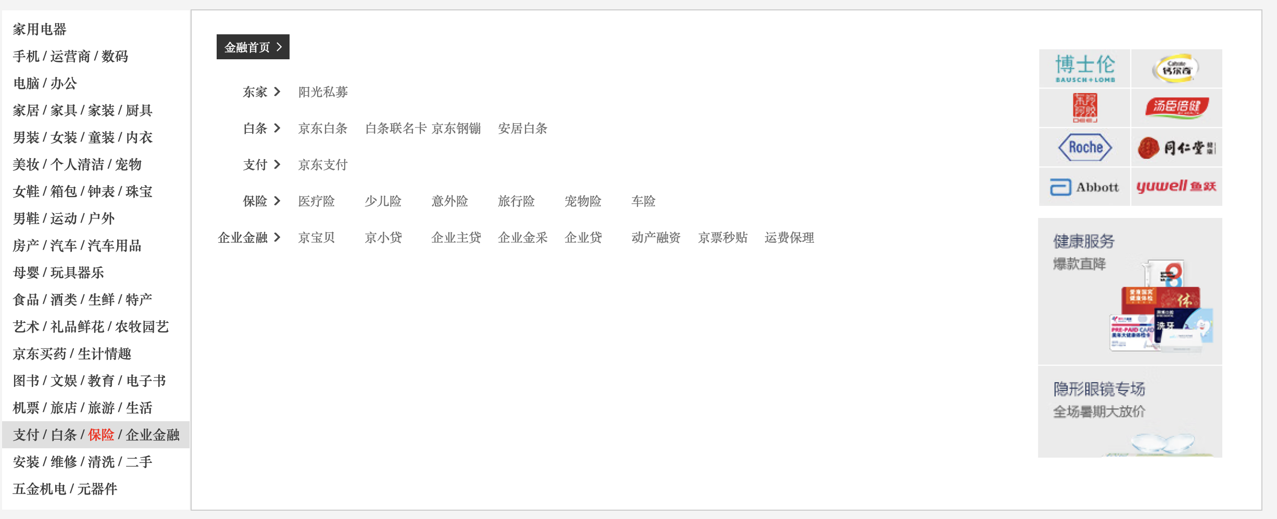
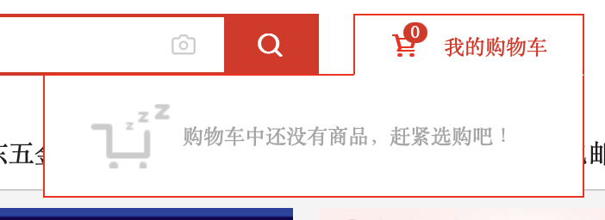
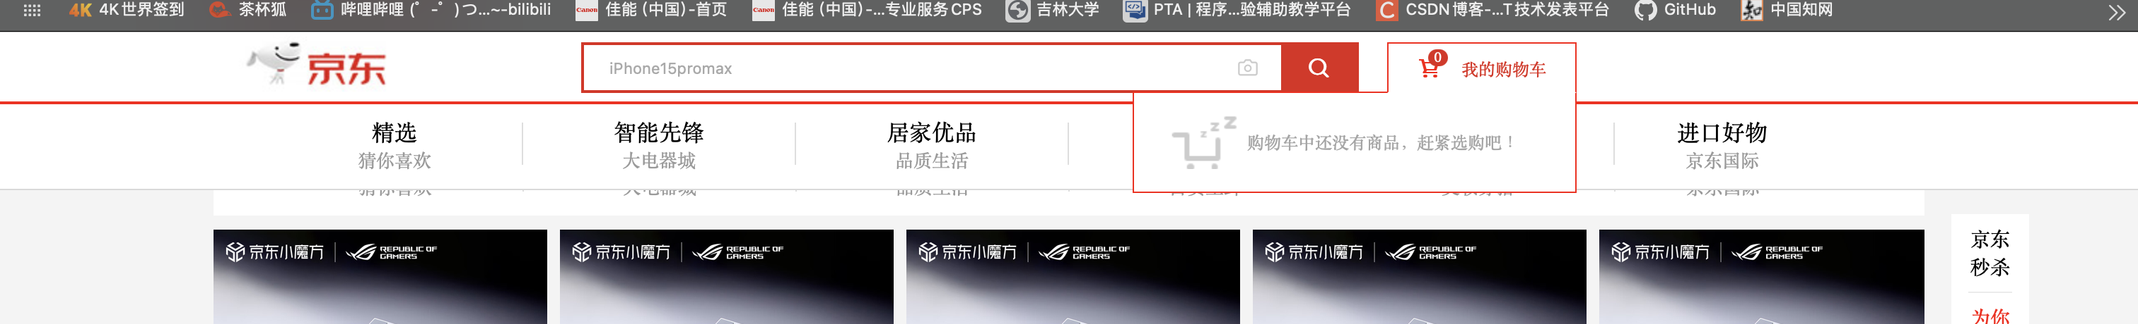
购物车以及侧边导航栏
购物车也可以吸顶显示

Slide 11


轮播图
右侧小轮播图按照JD官网做了按钮隐藏处理，鼠标悬停才会显示，按钮悬停变色
大轮播图左下角的小圆点显示当前状态也可以切换图片

Slide 12
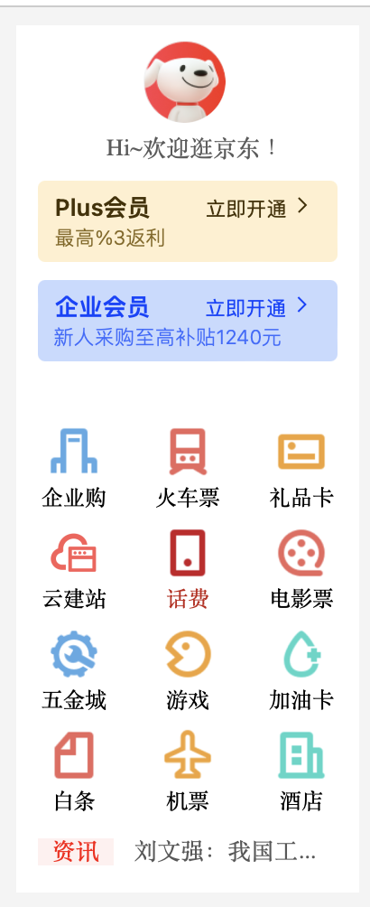
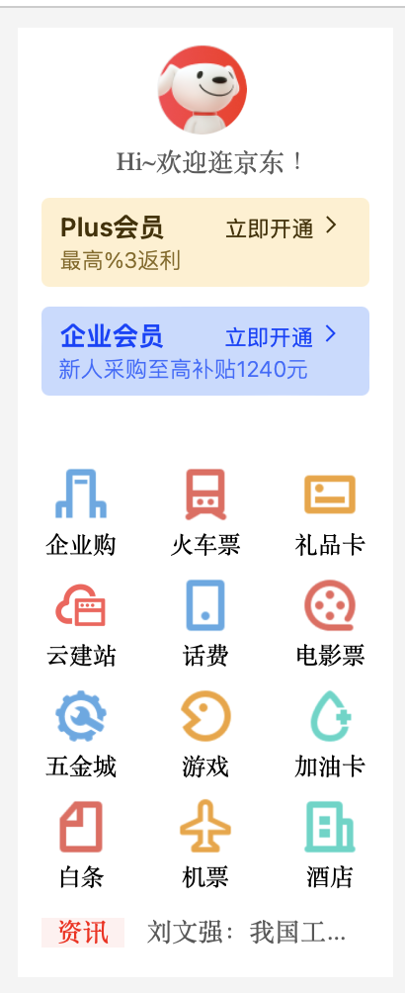
鼠标悬停切换图标变色

Slide 13


秒杀倒计时，滚动横幅物品栏

Slide 14
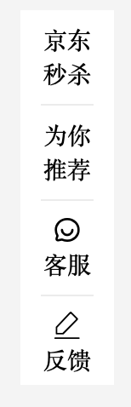
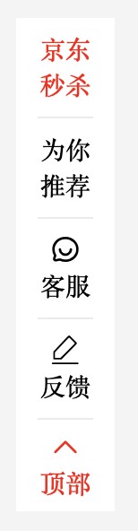
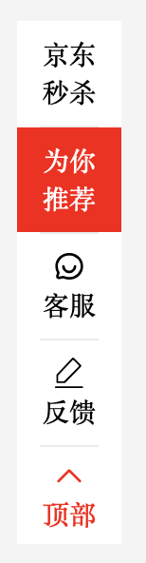
双层吸顶，侧边电梯栏
吸顶出现隐去有过度动画
吸顶可以正常使用购物车和搜索框进行模糊搜索
电梯栏可以实现定位跳转，展开最后一栏
上下浮动有动画过度（卡了很久）

Slide 15
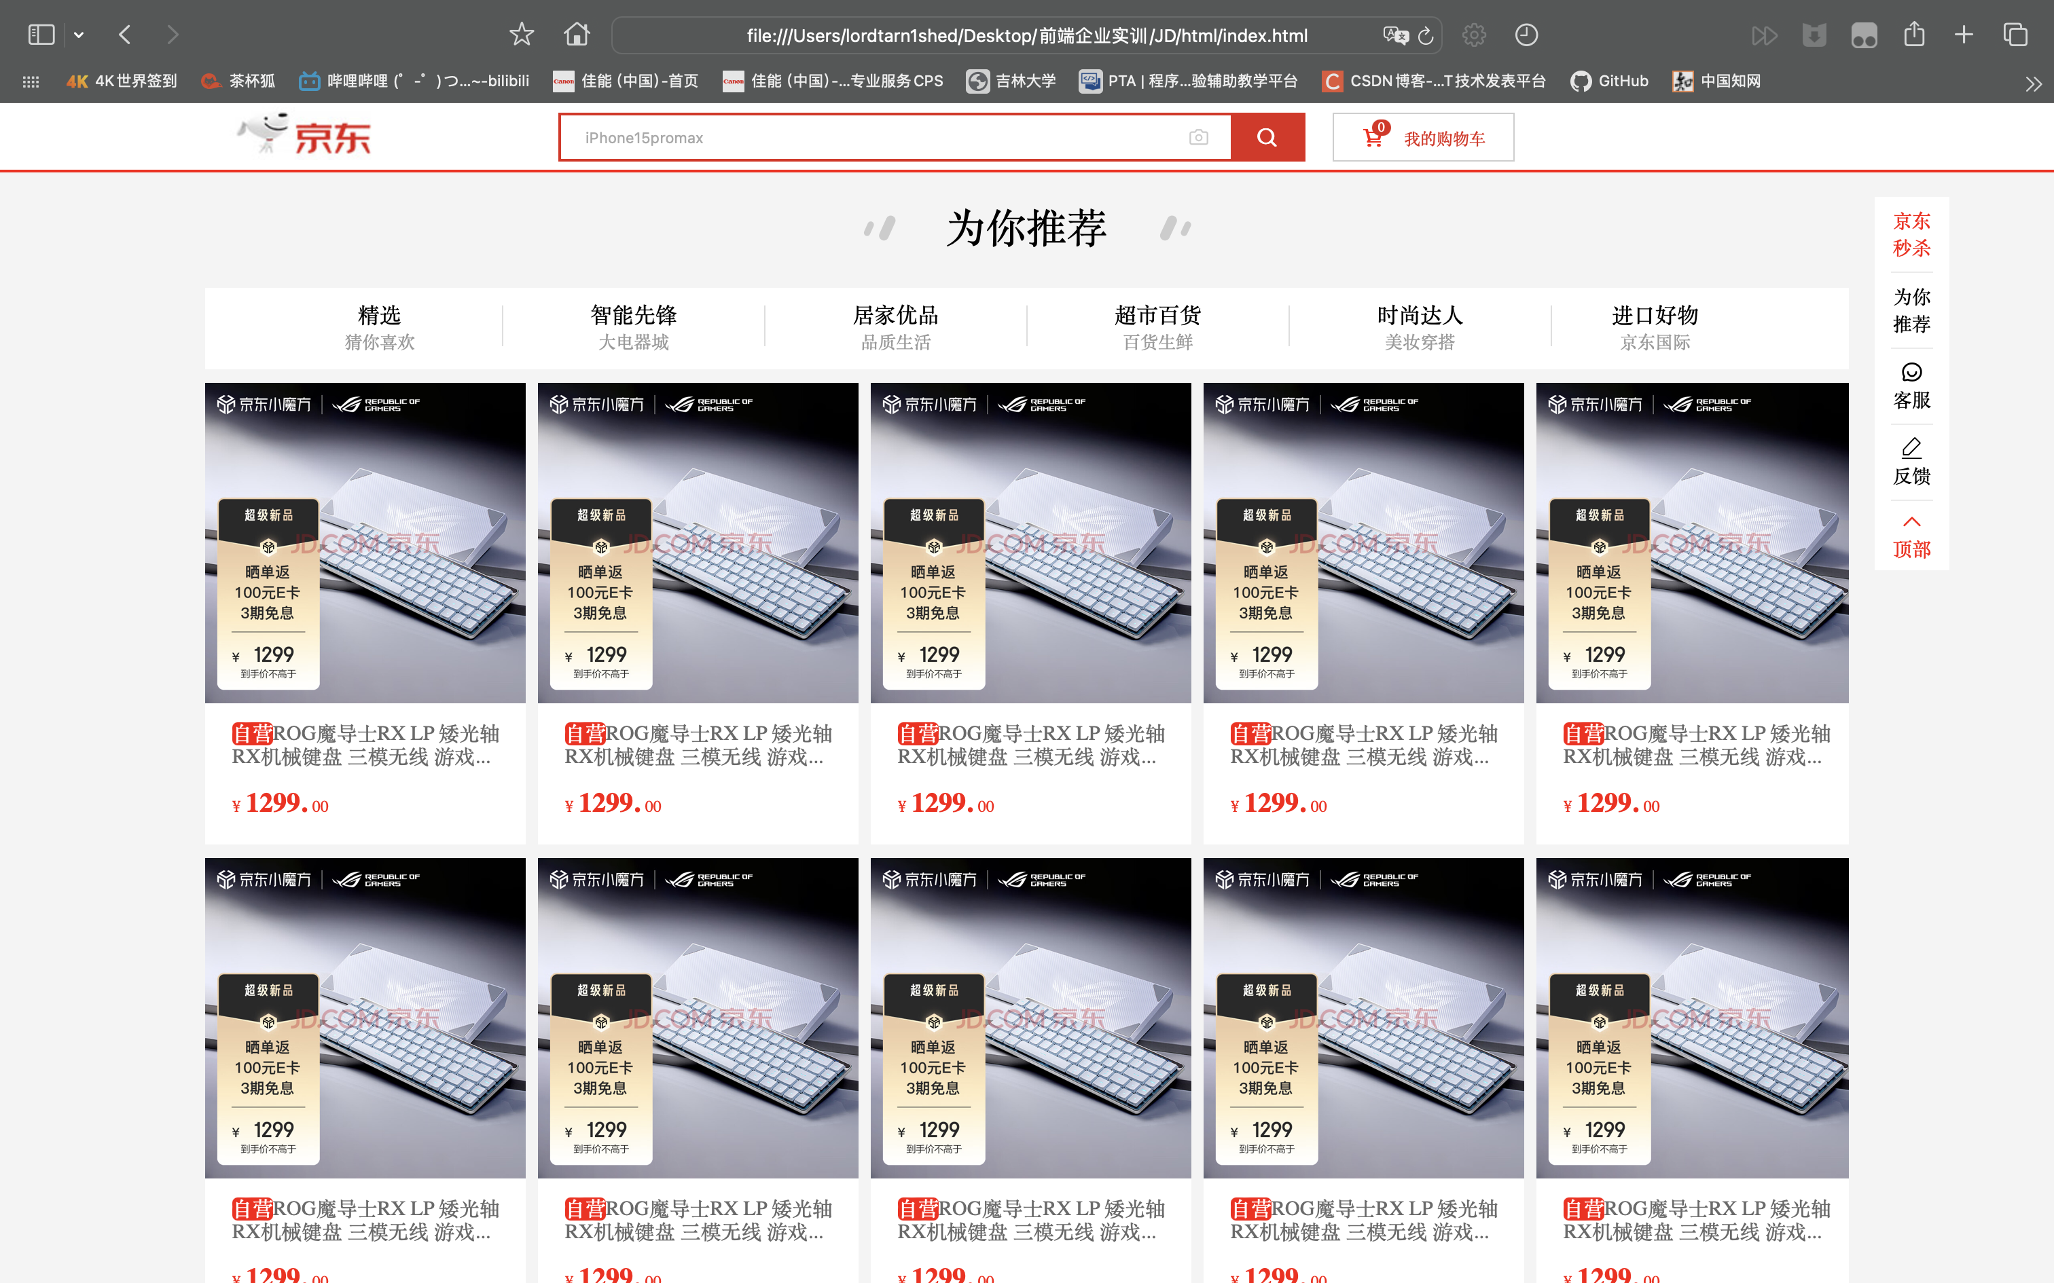
为你推荐以及底部

Slide 16
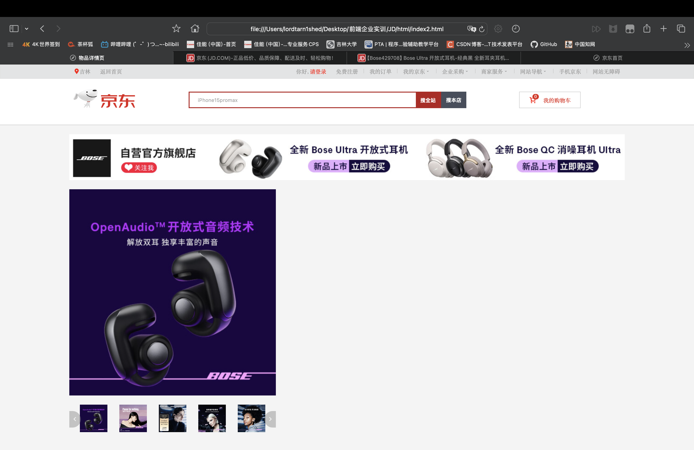
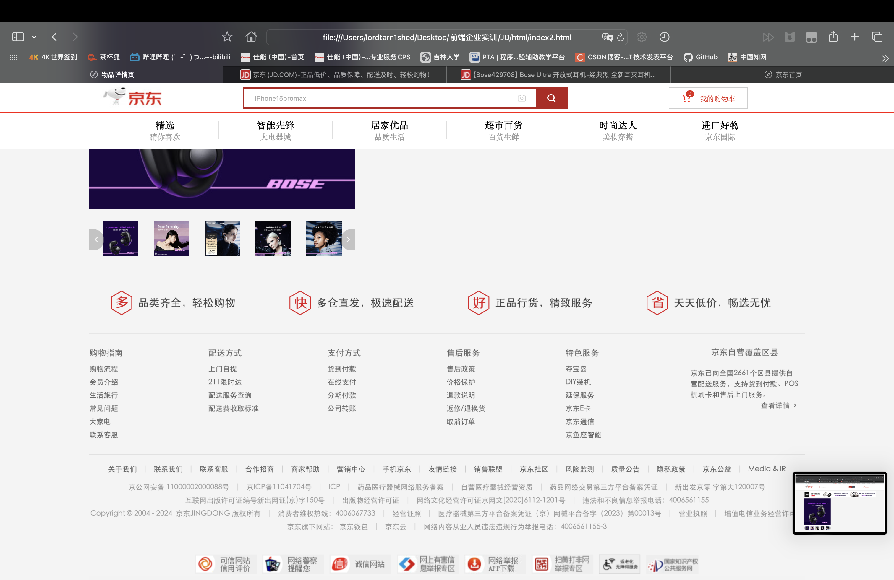
商品详情页
可以通过点击主页任意商品进入

Slide 17
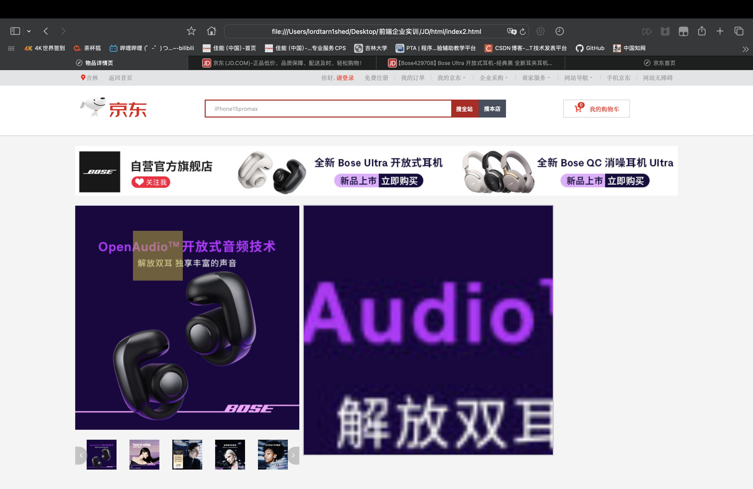
放大镜
顶部和首页几乎一样，进行了稍微修改
因为放大镜闪烁卡了一段时间

Slide 18
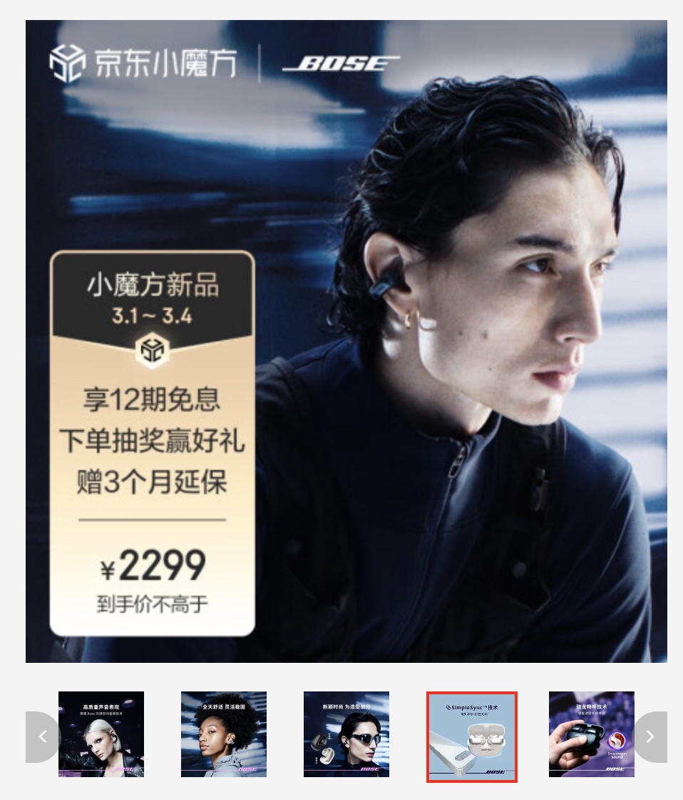
底部横滚候选预览图
可以点击图片进行选择
左右有切换按钮，有滚动动画
点击选择后会显示为大图，每幅图都可以被放大镜放大

Slide 19
总结

Slide 20
作品展示

